Slide 1
VISION
1、测试情况说明
客户需求：
料盘工件读码检测，对料盘内部所有工件进行读码输出及异常报警
测试结果：
测试效果较好，可对视野内所有物料进行实时性读码和输出，并对视野内条码个数进行判断及输出
环境要求：
对运行环境下的光线均匀性要求较高，尽可能不受外界光干扰

Slide 2
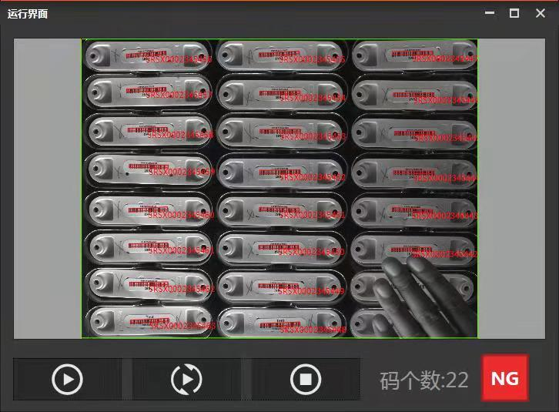
VISION
2、测试效果展示（1）
如下图所示，相机视野下覆盖全部物料，能够对裸露的条码进行有效识别，自动计算视野内有效条码个数，针对条码有异常的情况进行报警输出及显示
检测效果图

Slide 3
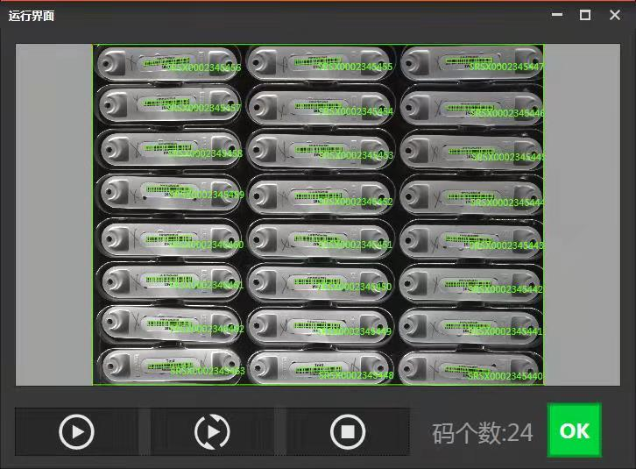
VISION
2、测试效果展示（2）
如下图所示，对于视野内全部物料进行有效读码，读码结果符合要求情况下将所有条码绿色标记，输出及结果OK示意。
检测效果图

Slide 4
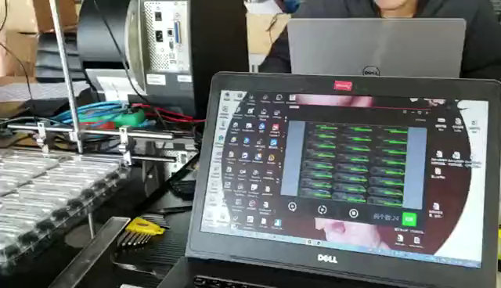
VISION
2、整体测试效果展示
检测效果视频

Slide 5
VISION
3、架设示意图
1200万工业相机
视野范围：
465*351mm
条形光源
架设高度：500mm
采用1200万像素相机，搭配8mm焦距镜头，在架设高度500mm的情况下，能够达到465*351mm的视野范围，理论精度可有效识别6mil及以上条形码。

